Slide 1

Après la 3ème
Réunion d’information à destination des parents d’élèves – Février 2025
Cio Foix/ Collège SEIX

Slide 2
ORIENTATION, AFFECTATION ET INSCRIPTION
1er trimestre
Information sur l’orientation et premier conseil de classe.
2e trimestre
Intentions d’orientation exprimées sur EDUCONNECT par les élèves et leur famille
Avis provisoire d’orientation du conseil de classe sur EDUCONNECT.
Mai
Vœux d’orientation définitifs des élèves et de leur famille sur EDUCONNECT + demande d’affectation EDUCONNECT (formation/établissement)
Juin
Proposition de voie d’orientation par le conseil de classe du 3e trimestre et décision du chef d’établissement,
en l’occurrence : 2de générale et technologique ou 2de pro ou 1re année de CAP ou redoublement exceptionnel
(le maintien peut être demandé par l’élève et sa famille)
  ➜ Si accord : validation et décision d’orientation définitive
➜ Si désaccord : entretien famille/chef d’établissement et possibilité de saisir la commission d’appel
De juin à début juillet
Réception des notifications d’affectation et surtout inscription dans l’établissement.
*Le téléservice « Affectation après la 3e » permet aux familles de saisir les vœux d’orientation et les vœux d’affectation, de consulter les avis du conseil de classe et la décision du chef d’établissement ainsi que la notification d’affectation

Slide 3
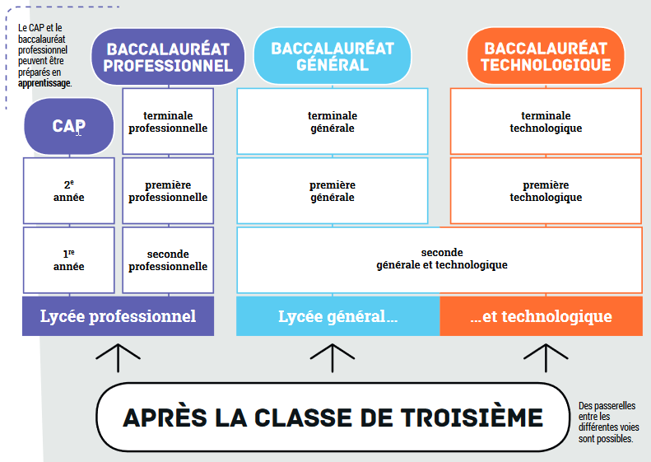

Slide 4


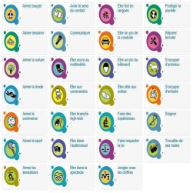
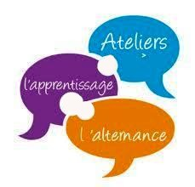
La voie Professionnelle
Apprendre un métier, préparer un diplôme professionnel
Découvrir l’entreprise
Des formations dans tous les domaines
Deux modalités de préparation :
  A temps plein, en lycée professionnel
  En alternance, sous contrat de travail (CFA, entreprise)

Slide 5
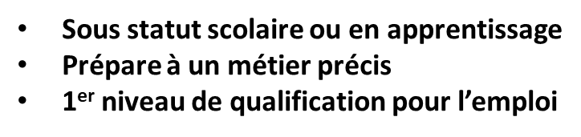
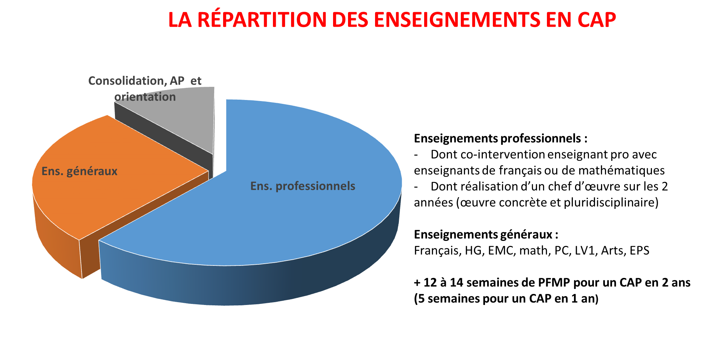
Voie professionnelle

Slide 6
Le Bac Professionnel
La seconde professionnelle:
Choix d’une famille de métiers ou d’une spécialité
40% d’enseignement général
60% d’enseignement professionnel
La 1ère professionnelle:
Choix de la spécialité de bac pro
63% d’enseignement professionnel
37 % d’enseignement général
La terminale professionnelle:
Choix du module d’insertion professionnelle
Ou du module de poursuite d’études
66% d’enseignement pro. 34% d’ens. général
Stage:
4 à 6 semaines
Stage:
6 à 8 semaines
Stage:
8 semaines

Slide 7
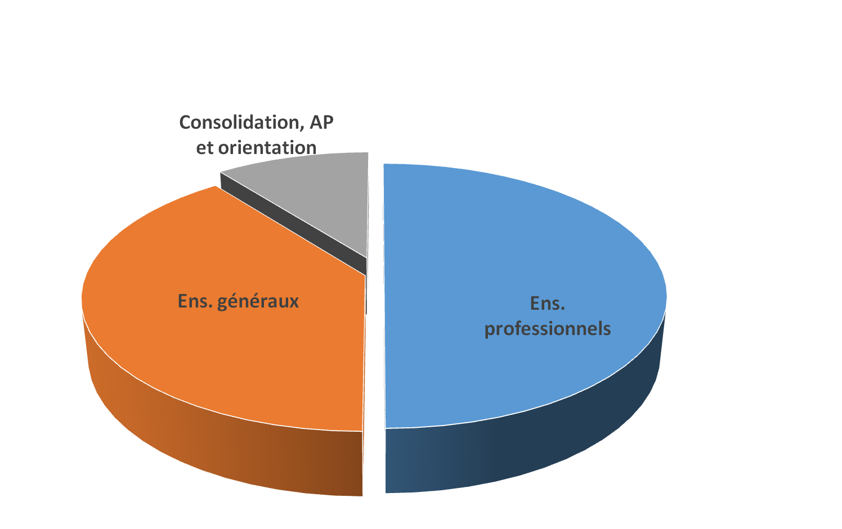
Voie professionnelle
LA RÉPARTITION DES ENSEIGNEMENTS EN BAC PRO
Sous statut scolaire ou en apprentissage
Prépare à un champ professionnel
80 spécialités
Poursuite d’études essentiellement en BTS
Enseignements professionnels :
Dont co-intervention enseignant pro avec enseignants de français ou de mathématiques
Dont réalisation d’un chef d’œuvre en 1re et T^{le} (œuvre concrète et pluridisciplinaire)
Enseignements généraux :
Français, HG, EMC, LV1, math, PC ou LV2, Arts, EPS
+ 18 à 22 semaines de PFMP sur les 3 années
de bac pro

Slide 8
Les familles de métiers en seconde pro.
Quelques exemples :
2de pro Hôtellerie-restauration
1ère et terminale pro Commercialisation et services en restauration
1ère et terminale pro Cuisine
2de pro Etudes et modélisation numérique du bâtiment
-1ère et terminale pro Technicien d’études du bâtiment option Etudes et économie
-1ère et terminale pro Technicien d’études du bâtiment option Assistant en architecture
-1ère et terminale Technicien géomètre-topographe
2de pro Métiers de la relation client
1ère et terminale pro Métiers du commerce et de la vente (option A ou B)
1ère et terminale pro Métiers de l’accueil

Slide 9
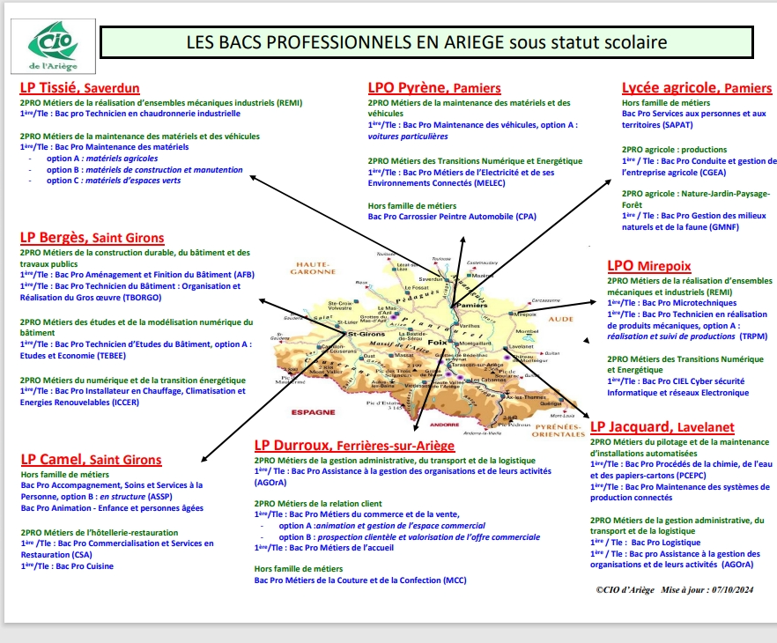

Slide 10
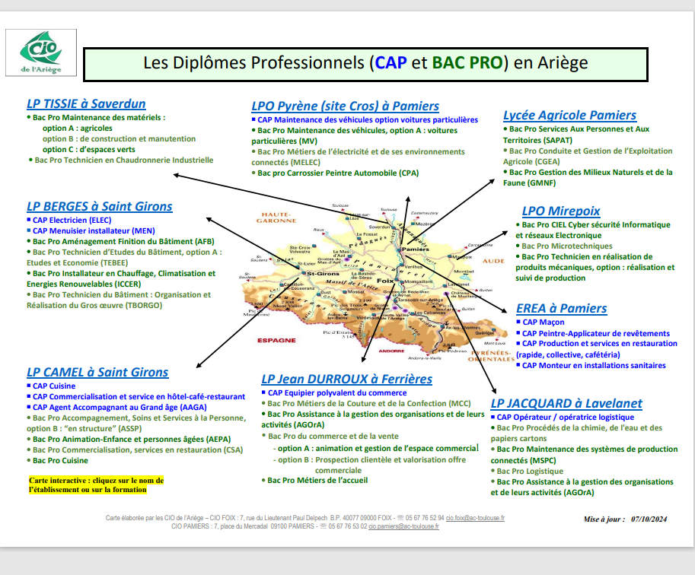

Slide 11


Pourquoi ?
  Apprendre un métier
  Préparer un diplôme professionnel : CAP ou Bac Pro tout en travaillant
Pour qui ?
  Après la 3ème :
  15 ans et +
  Être autonome
  Prendre des responsabilités
  Gagner de l’argent
Où ?
  1/3 du temps au Centre de Formation pour Apprentis (CFA)
  2/3 du temps en Entreprise
APPRENTISSAGE
Comment ?
  Trouver un patron
  Signer un contrat d’apprentissage
  Puis s’inscrire au CFA
Vœu scolaire nécessaire

Slide 12
Voie générale et technologique
LA SECONDE GÉNÉRALE ET TECHNOLOGIQUE
Sauf 2de « sciences et technologies de l’hôtellerie »
ENSEIGNEMENTS COMMUNS
Un test de positionnement
en début d’année pour connaître les acquis et les besoins en français (CO, CE et compréhension
du fonctionnement de la langue)
et en mathématiques (organisation et gestion de données, nombres
et calcul, géométrie avec exercices autour de la géométrie de raisonnement, calcul littéral avec exercices autour des expressions algébriques
Un accompagnement personnalisé en fonction des besoins de l’élève
Du temps consacré à l’orientation
Français Histoire – géographie LV1 et LV2 Sciences économiques Mathématiques Physique-chimie Sciences de la vie et de la terre Éducation physique et sportive Enseignement moral et civique Sciences numériques et technologie | 4 h 3 h 5 h 30 1 h 30 4 h 3 h 1 h 30 2 h 18 h/an 1 h 30
Accompagnement personnalisé Accompagnement au choix d’orientation Heures de vie de classe | 54 h/an

Slide 13


Voie générale et technologique
+ ENSEIGNEMENT(S) OPTIONNEL(S)
Au choix 1 enseignement général : Langues et cultures de l’Antiquité : latin Langues et cultures de l’Antiquité : grec Langue vivante 3 (étrangère ou régionale) : Occitan Arts : au choix parmi arts plastiques ou cinéma-audiovisuel ou danse ou histoire des arts ou musique ou théâtre Éducation physique et sportive Arts du cirque Écologie-agronomie-territoires-développement durable | 3 h 3 h 3 h 3 h 3 h 6 h 3 h
AU CHOIX 1 ENSEIGNEMENT TECHNOLOGIQUE : Management et gestion Santé et social Biotechnologies Sciences et laboratoire Sciences de l’ingénieur Création et innovation technologiques Création et culture – design Culture et pratique de la danse de la musique ou du théâtre Atelier artistique Hippologie et équitation/autres pratiques sportives (L.Agri.) Pratiques sociales et culturelles Pratiques professionnelles | 1 h 30 1 h 30 1 h 30 1 h 30 1 h 30 1 h 30 6 h 6h 72h annuelles 3 h 3 h 3 h
Section européenne Espagnol – Histoire – Géographie au lycée du Couserans !
Possibilité de choisir, au maximum,
2 enseignements optionnels (1 en enseignement général et 1 en technologique)
Les enseignements LCA latin et grec peuvent être choisis en plus

Slide 14
Voie générale et technologique
ET EN FIN DE SECONDE GÉNÉRALE ET TECHNOLOGIQUE
Procédure : vœux des élèves et de leur famille, propositions du conseil de classe aux 2e
et 3e trimestres et décision d’orientation par le chef d’établissement, avec possibilité d’appel en cas
de désaccord.
Le site EDUCONNECT constitue le support des échanges aux 2e et 3e trimestres
entre l’établissement et les élèves et leur famille.
La décision d’orientation porte sur :
La voie générale, le choix des spécialités (4 au 2e trimestre, voire 5 si l’une des spécialités n’existe pas
dans l’établissement, puis 3 au 3e trimestre) est du ressort des élèves et de leur famille
Une des 8 séries de la voie technologique
La voie professionnelle peut être conseillée mais n’est pas une décision d’orientation. Elle relève des élèves et de leur famille

Slide 15
HORAIRES DU CYCLE TERMINAL DE LA VOIE GENERALE
Voie générale
ENSEIGNEMENTS COMMUNS : Français Histoire-géographie LV1 et LV2 (enveloppe globalisée) Éducation physique et sportive Enseignement scientifique Enseignement moral et civique | 4 h 3 h 4 h 30 2 h 2 h 18 h/an
3 ENSEIGNEMENTS DE SPÉCIALITÉ : Arts Biologie-écologie Histoire-géographie, géopolitique et sciences politiques Humanités, littérature et philosophie Langues, littératures et cultures étrangères Littérature et LCA Mathématiques Numérique et sciences informatiques Physique-chimie Sciences de la vie et de la Terre Sciences de l’ingénieur Sciences économiques et sociales | 4 h 4 h 4 h 4 h 4 h 4 h 4 h 4 h 4 h 4 h 4 h 4 h
Accompagnement personnalisé Accompagnement au choix de l’orientation Heures de vie de classe | 54 h/an
+ éventuellement 1 enseignement optionnel | 3 h
ENSEIGNEMENTS COMMUNS : Philosophie Histoire-géographie LV1 et LV2 (enveloppe globalisée) Éducation physique et sportive Enseignement scientifique Enseignement moral et civique | 4 h 3 h 4 h 2 h 2 h 18 h/an
2 ENSEIGNEMENTS DE SPÉCIALITÉ parmi ceux choisis en 1re : Arts Biologie-écologie Histoire-géographie, géopolitique et sciences politiques Humanités, littérature et philosophie Langues, littératures et cultures étrangères Littérature et LCA Mathématiques Numérique et sciences informatiques Physique-chimie Sciences de la vie et de la Terre Sciences de l’ingénieur Sciences économiques et sociales | 6 h 6 h 6 h 6 h 6 h 6 h 6 h 6 h 6 h 6 h 6 h 6 h
Accompagnement personnalisé Accompagnement au choix de l’orientation Heures de vie de classe | 54 h/an
+ éventuellement 2 enseignements optionnels | 3 h
En 1re
En T^{le}

Slide 16
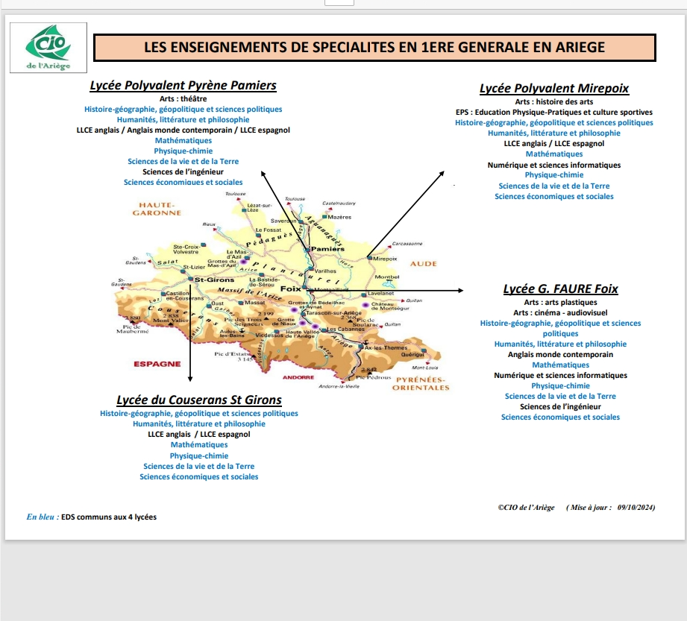

Slide 17
Voie technologique
HORAIRES DU CYCLE TERMINAL DE LA VOIE TECHNOLOGIQUE
ENSEIGNEMENTS COMMUNS : Français Philosophie Histoire-géographie Enseignement moral et civique Mathématiques LV1 et LV2 Éducation physique et sportive | 3 h en 1re 2 h en T^{le} 1 h 30 18 h/an 3 h 4 h 2 h
Accompagnement personnalisé Accompagnement au choix de l’orientation Heures de vie de classe | 54 h/an
+ 3 spécialités en 1re et 2 spécialités en T^{le} (voir tableau suivant)
+ éventuellement des enseignements optionnels selon la série

Slide 18
Baccalauréats technologiques
Bac STHR
Bac STMG
Bac STI2D
Sciences et Technologies
de l’Hôtellerie et de la Restauration
Sciences et Technologies du Management et
de la Gestion
Sciences et Technologies de l’Industrie et du Développement Durable
Matières générales
Un grand domaine
Cas concrets
Projet
Bac ST2S
Bac STL
Sciences et Technologies de la Santé et du Social
Sciences et Technologies de Laboratoire
Bac S2TMD
Bac STD2A
Bac STAV
B
Sciences et Technologies de l’Agronomie et du Vivant
Techniques du théâtre, de
la Musique et de la
Danse
Sciences et Technologies du Design et des Arts Appliqués
Notes:
18

Slide 19
SPÉCIALITES DU CYCLE TERMINAL PAR SÉRIE TECHNOLOGIQUE
Voie technologique
En 1re
En T^{le}
STMG | Sciences de gestion et numérique Management Droit et économie | Management, sciences de gestion et numérique avec 1 enseignement spécifique parmi : gestion et finance/ mercatique (marketing) / ressources humaines et communication / systèmes d'information de gestion Droit et économie
ST2S | Physique, chimie pour la santé Biologie et physiopathologie humaines Sciences et techniques sanitaires et sociales | Chimie, biologie et physiopathologie humaines Sciences et techniques sanitaires et sociales
STHR | Enseignement scientifique alimentation-environnement Sciences et technologies culinaires et des services Économie – gestion hôtelière | Sciences et technologies culinaires et des services – enseignement scientifique alimentation-environnement Économie – gestion hôtelière
STI2D | Innovation technologique Ingénierie et développement durable Physique-chimie et mathématiques | Ingénierie, innovation et développement durable avec 1 enseignement spécifique parmi : architecture et construction / énergies et environnement / innovation technologique et éco-conception / systèmes d'information et numérique Physique-chimie et mathématiques
S2TMD | Instrument Danse | Instrument Danse
STL | Physique-chimie et mathématiques Biochimie-biologie Biotechnologie ou sciences physiques et chimiques en laboratoire | Physique-chimie et mathématiques Biochimie-biologie-biotechnologie ou sciences physiques et chimiques en laboratoire
STD2A STAV (lyc. Agri) | Outils et langages numériques Design et métiers d’art Gestion des ressources et de l’alimentation; Territoires Sté | Analyse et méthodes en design Conception et création en design et métiers d’art Territoires et technologie. Aménagement, production

Slide 20
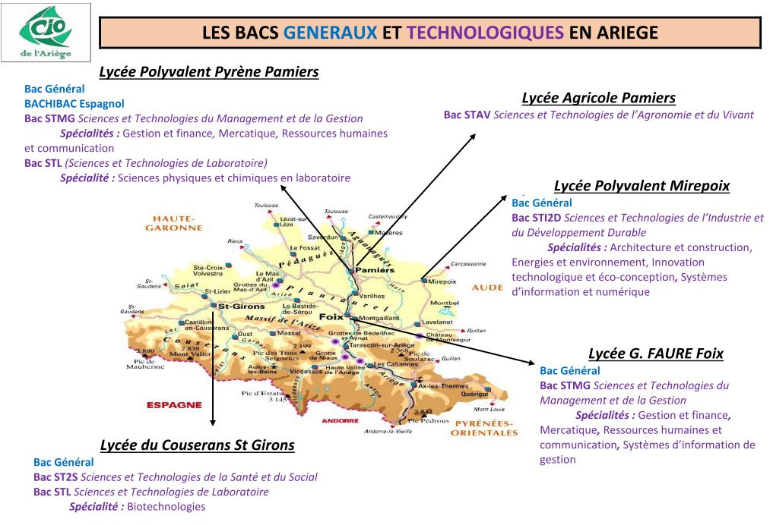

Slide 21
L’AFFECTATION
AFFECTATION : 2de PROFESSIONNELLE ET 1re ANNÉE DE CAP
Le barème académique prend en compte :
la classe d’origine
les résultats scolaires (notes pondérées selon la spécialité demandée)
les bonifications éventuelles (commissions départementales, académiques…)
➲ Certaines formations professionnelles nécessitent des procédures de recrutement particulières et anticipées
AFFECTATION : 2de GÉNÉRALE ET TECHNOLOGIQUE
Sur le ou les lycée(s) de secteur.
L’élève est affecté à partir de son secteur géographique d’habitation. Possibilité de choisir des enseignements optionnels lors de l’inscription au lycée (si demande option en dehors du Lycée/demande dérogation et affectation dans limite places)
Avec des enseignements optionnels rares ou la 2de « sciences et technologies de l’hôtellerie » : les zones de desserte des lycées peuvent être élargies. La liste de ces enseignements est arrêtée chaque année par les recteurs d'académie et communiquée aux établissements et aux familles.

Slide 22
L’Assouplissement de la carte scolaire / DEMANDE DE DEROGATION
Concerne uniquement l’entrée en 2de générale et technologique
➲ Affectation dans la limite des places disponibles
CRITÈRES PRIORITAIRES
  Le handicap (priorité absolue)
  La nécessité d’une prise en charge médicale à proximité de l’établissement
  Les élèves boursiers au mérite ou sur critère social
  Les élèves dont un frère ou une sœur est déjà scolarisé(e) dans l’établissement
  Les élèves dont le domicile est situé en limite de secteur et proche de l'établissement souhaité.
  Les élèves devant suivre un parcours particulier
Concernant les procédures d’affectation, renseignez-vous auprès de votre établissement et du CIO

Slide 23
Pour vous aider
Journées portes ouvertes dans les 3 lycées de Saint Girons le Samedi 8 Février
Guide gratuit « En classe de 3ème »
Brochures Région et ONISEP
Sites : www.onisep.fr / nouvelle voie pro, Horizons21...
Voir aussi ressources sur l’ENT de l’établissement
Le CDI du collège
Rencontrer le PP de la classe et la Psychologue E.N., conseillère en orientation:
Au collège (Permanence établissement)
Au C.I.O de Foix/Pamiers sur RDV

Slide 24

LES CIO EN ARIEGE
CIO de Foix
7 rue du Lieutenant Paul Delpech 09000 Foix
Tél : 05 67 76 52 94
CIO de Pamiers
7, place du Mercadal
09100 Pamiers
Tél : 05 67 76 53 02

